Slide 1
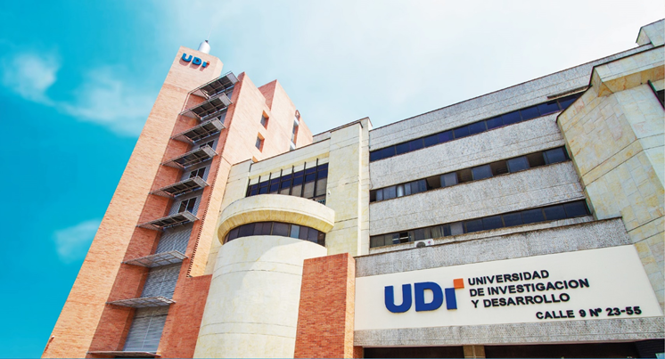
LINA MARGARITA HENAO GÓMEZ
Directora de Investigaciones
LEYDI VILLAMIZAR MANCILLA
Coordinadora de Investigaciones
KELLY PARDO CORREA
Auxiliar Coordinación Investigaciones
NINI CATALINA MORENO TORRES
Profesional Asistente de Investigaciones
INDUCCIÓN PROYECTO DE GRADO II
PRIMER SEMESTRE - 2018
DIRECCIÓN DE INVESTIGACIONES

Slide 2
Comunicación y acompañamiento
Repositorio de información investigaciones
Calendario investigaciones
Elaboración del documento
Sustentación pública
Recomendaciones
VICERRECTORÍA GENERAL

Slide 3
Comunicación y acompañamiento
Repositorio de información investigaciones
Calendario investigaciones
Elaboración del documento
Sustentación pública
Recomendaciones
1
2
3
4
5
6

Slide 4
MODELO DE COMUNICACIÓN SOLICITUDES E INQUIETUDES
Asesores Metodológicos
Directores de Proyecto
Líderes Grupos de
Investigación
Vicerrectoría Académica
Académica
Directores de Programa
Comité de
Investigaciones
Dirección y Coordinación de Investigaciones
Administrativa

Slide 5
ORIENTACIÓN AL ESTUDIANTE
El estudiante cuenta con dos tipos de orientación para el desarrollo del Proyecto de Grado:
Docente líder del Curso Académico de Proyecto de Grado II, asignado en horarios de clase del grupo correspondiente matriculado por el estudiante. Este docente brinda sus asesorías durante el horario de clase.
Docente Director de Proyecto, el cual es asignado de acuerdo a su experticia en un tema específico y cuenta con 1 hora/semana, asignada por la Coordinación de Investigaciones.

Slide 6
DOCENTES ASIGNATURA PROYECTO DE GRADO II
FACULTAD | PROGRAMA ACADÉMICO | DOCENTE
INGENIERÍAS | Ingeniería Electrónica | Marco Fidel Flórez Franco
 | Ingeniería de Sistemas | Marco Fidel Flórez Franco
 | Ingeniería Industrial | Katherine Julieth Sierra Suarez
CIENCIAS SOCIALES Y HUMANAS | Psicología | Claudia Susana Silva Fernández
 | Criminalística | Daysy Katherine Pabón Poches
FACULTAD | PROGRAMA ACADÉMICO | DOCENTE
COMUNICACIÓN, ARTES Y DISEÑO | Publicidad | Devinson Mauricio Fonseca
 | Diseño Gráfico | Carmenza Báez Solano
 | Diseño Industrial | Ernesto Vidal Prada
 | Comunicación Social | Ernesto Vidal Prada
CIENCIAS ADMINISTRATIVAS Y CONTABLES | Administración de Empresas | Youseline Garavito Hernández
 | Negocios Internacionales | Maryi Yurani Olarte Dueñas

Slide 7
FUNCIONES DEL DIRECTOR DE PROYECTO DE GRADO
Dirigir, coordinar y supervisar el trabajo desarrollado en los Proyectos de Grado.
Ejecutar las actividades de asesoría en la elaboración del anteproyecto, la ejecución del proyecto y elaboración del informe final.
Velar por el respeto de los principios éticos en los procedimientos investigativos utilizados y por el cumplimiento del presente reglamento.
Certificar la autenticidad de los datos reportados y aprobar los contenidos incluidos en los informes.
Autorizar con su firma la entrega del tema, anteproyecto y del informe final.
Verificar que los estudiantes dirigidos hagan las correcciones indicadas al anteproyecto y al informe final de acuerdo con el concepto de los Calificadores

Slide 8
ASIGNACIÓN DEL DIRECTOR DE PROYECTO DE GRADO
REQUISITOS
Tener matriculado proyecto de Grado II
Continua con el Director asignado en Proyecto de Grado I. En caso de novedad, el nuevo Director será asignado por el Comité de Investigación del Programa.
Directores de Proyecto
Se realizarán comités de investigaciones una vez cada semana para realizar asignación de Directores o trámite de solicitudes especiales. Este comité esta dirigido por el Director de cada programa, Docentes de los Grupos de Investigación y Coordinador de Investigaciones.

Slide 9
ORIENTACIÓN TEMÁTICA
Proyecto de Grado II:
Orientación Temática
DIRECTORES DE PROYECTO
1 Hora de Acompañamiento Presencial Semanal, una vez sea designado.

Slide 10
CURSO ACADÉMICO
Proyecto de Grado I:
Orientación Temática
DOCENTE LIDER DEL CURSO
Intensidad horaria semanal según el programa
Asesoría presencial como cualquier asignatura. Repite curso con 25% de fallas.

Slide 11
Comunicación y acompañamiento
Repositorio de información investigaciones
Calendario investigaciones
Elaboración del documento
Sustentación pública
Recomendaciones
1
2
3
4
5
6

Slide 12
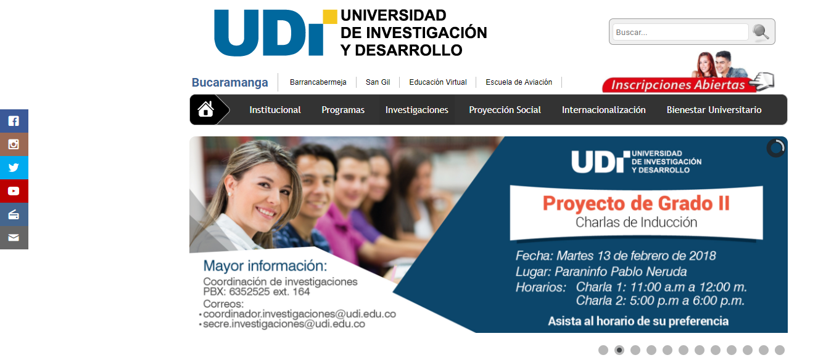
REPOSITORIO DE INFORMACIÓN

Slide 14
Comunicación y acompañamiento
Repositorio de información investigaciones
Calendario Investigaciones
Elaboración del documento
Sustentación pública
Recomendaciones
1
2
3
4
5
6

Slide 15
PROYECTO DE GRADO II - CRONOGRAMA DE ACTIVIDADES -
FEBRERO 06 – MARZO 24
Periodo para cancelación de Cursos Académicos y de Semestre.
Charlas de Inducción Proyecto de Grado II / Firma de Actas de Compromiso.
Fecha límite primer reporte de Novedades de Proyectos de Grado II
20
13
Fecha límite para cargar documento final PG-2 y PG-1 en Plataforma SII
Fecha límite segundo reporte de Novedades de Proyectos de Grado II
Fecha límite para solicitud de modificaciones en general en el Proyecto de Grado.
14
MARCH
23
25

Slide 16
PROYECTO DE GRADO II - CRONOGRAMA DE ACTIVIDADES -
Fecha límite de aval por parte del Director al documento final PG-2 en Plataforma SII
Fecha límite para entrega de documento final PG-2 a Calificadores asignados.
Fecha límite para entrega de conceptos y observaciones por parte de Calificadores
30
15
05
08
Fecha límite para cargar documento final corregido PG-2 en Plataforma SII
Fecha límite de entrega de concepto final
PG-2 por parte de Calificadores
Publicación de listas PG-2 autorizados para sustentar.
12
15
20

Slide 17
PROYECTO DE GRADO II - CRONOGRAMA DE ACTIVIDADES -
JUNIO 25, 26, 27, 28
Sustentaciones públicas PG-2
Publicación de notas PG-2
04

Slide 18
Comunicación y acompañamiento
Repositorio de información investigaciones
Calendario investigaciones
Elaboración del documento
Sustentación pública
Recomendaciones
1
2
3
4
5
6

Slide 19
NORMAS TÉCNICAS
Norma Técnica Colombiana NTC 1486
Documentación. Presentación de tesis, trabajos de grado y otros trabajos de investigación

Slide 20
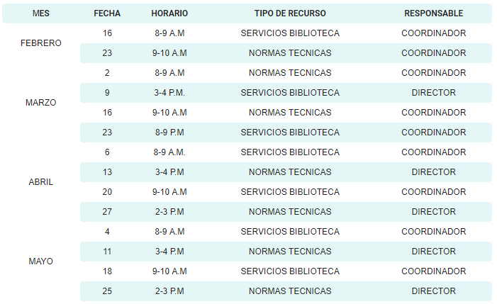
CAPACITACIÓN

Slide 21
Comunicación y acompañamiento
Repositorio de información investigaciones
Calendario investigaciones
Elaboración del documento
Sustentación pública
Recomendaciones
1
2
3
4
5
6

Slide 22
LINEAMIENTOS INSTITUCIONALES GENERALES
La sustentación pública será calificada de acuerdo con los siguientes criterios:
ARTICULO 109. Sustentación pública de los resultados del proyecto
Es un ejercicio académico entre el estudiante y los Calificadores, quienes emiten una nota final obtenida del promedio resultante de la calificación del informe final y la sustentación.
El estudiante deberá efectuar la sustentación pública del informe final del Proyecto de Grado en un acto donde deberán asistir los Calificadores.
El tiempo máximo establecido para la sustentación será de 30 minutos, los cuales son 20 minutos para la exposición y 10 minutos para preguntas
Dominio del tema. | 30
Coherencia y claridad en la exposición. | 15
Solución acertada a preguntas. | 15
Manejo del tiempo de exposición | 5
Coherencia entre el documento escrito y lo expuesto | 15
Diseño, ortografía y gramática de la presentación | 5
Uso y manejo de recursos para la exposición | 5
Conclusiones y recomendaciones | 5
Presentación personal | 5
Total Calificación de la Sustentación | 100

Slide 23
REQUISITOS PARA LA SUSTENTACIÓN
Contar con el proyecto aprobado para sustentar.
Llegar puntual a la hora programada para la sustentación.
Todos los integrantes del proyecto deben estar presentes en la sustentación.
Presentar las correcciones del proyecto, solicitadas previamente por lo calificadores

Slide 24
RECOMENDACIONES GENERALES
Buena presentación personal (traje formal)
Llegar 30 minutos previos a la sustentación
Apagar celulares y/o dispositivos que puedan interrumpir la sustentación
20 minutos de sustentación y 10 más para preguntas de los evaluadores
Acatar los lineamientos del Capítulo II - Artículo 11 del Reglamento estudiantil
Asegurarse de contar con los programas y archivos descargados en el equipo desde el cual se va a proyectar.
Informar previamente a la UDI, cualquier requerimiento especial para el desarrollo de la sustentación.
La calificación es individual. Se recomienda que todos participen activamente en la sustentación.
Firmar el acta de grado con su respectiva nota de aceptación y hacer entrega de la misma en la Biblioteca.
Entregar el libro en la biblioteca en las fechas establecidas en el calendario académico.

Slide 25
ELABORACIÓN DE LA PRESENTACIÓN
Utilizar la plantilla sugerida por la Institución.
Utilizar fuentes con colores y tamaños que permitan su fácil lectura y hagan contraste con el fondo de la plantilla.
Evitar diapositivas sobrecargadas de texto.
Utilizar gráficos e imágenes para facilitar la comprensión del publico.
Se recomienda un máximo de 20 diapositivas.

Slide 26
SOBRE LAS DISTINCIONES PARA LOS ESTUDIANTES
ARTICULO 110. Sobre las Distinciones para los estudiantes
Si a juicio de los Calificadores y el Director, el proyecto merece una distinción especial, este reconocimiento deberá solicitarse por escrito al Comité de Investigaciones en los 2 días siguientes a la firma del Acta de Calificación del Proyecto. Se podrán otorgar dos tipos de reconocimiento especial a los Trabajos de Grado (pregrado, especialización y maestría) desarrollados por los estudiantes:
MENCIÓN HONORÍFICA: Para aquellos trabajos que hayan obtenido una nota de 4.70 (cuatro punto siete) o superior y que se hayan distinguido por incluir un contenido crítico claro y un adecuado marco conceptual y metodológico.
LAUREADO: Para aquellos trabajos que hayan obtenido una nota de 5.0 (cinco punto cero) si el trabajo, su exposición y sustentación constituye un aporte novedoso para la comunidad científica, apoyado en un marco conceptual de óptimo manejo, y de una excelente técnica metodológica. Dicho aporte tendrá que caracterizarse tanto por su proyección social como disciplinar. Para otorgar esta calificación deberá existir acuerdo unánime de los Calificadores, además deberá contar con el visto bueno de la Vicerrectoría Académica.

Slide 27
Comunicación y acompañamiento
Repositorio de información investigaciones
Calendario investigaciones
Elaboración del documento
Sustentación pública
Recomendaciones
1
2
3
4
5
6

Slide 28
Estado de la asignación del Director de Proyecto
No existen la figura de Recalificación, todas las evaluaciones ya las involucran.
Solicitudes de modificaciones objetivos Proyecto de Grado
Solicitud de cambio de Director de Proyecto de Grado
La fecha Límite de entrega del Documento Final no tiene prorroga, sólo está autorizada en recibir este documento el Coordinador de Investigaciones y con la firma del Director del Proyecto.
La nota aprobatoria de los cursos académicos proyecto de grado II, mínima es de 3.5.
Toda comunicación de los estudiantes hacia alguna de las dependencias de Investigaciones, deberá hacerse por escrito y radicada en la Institución. Sin éste trámite no se tendrá en cuenta la solicitud.
En el horario designado de asesorías, quedará registrada la no asistencia del estudiante en la ficha de seguimiento de asesorías y contará para el docente como asesoría brindada, dejando constancia en la planilla la asistencia.
Se puede entregar el Documento Final de forma TEMPRANA durante cualquier momento del semestre académico y hasta la fecha límite establecida en el calendario académico. Una vez aprobado solicitar la sustentación del mismo.

